Slide 1
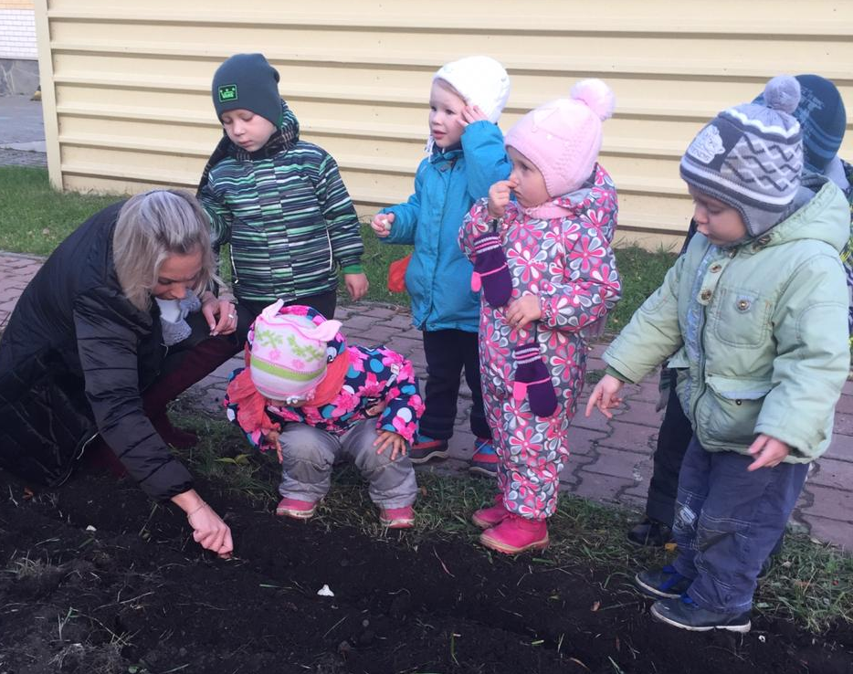
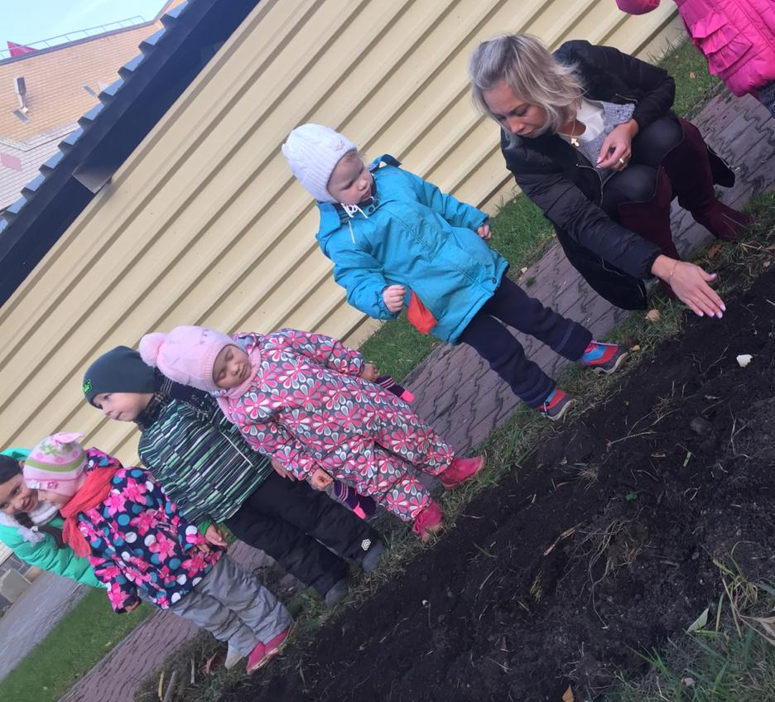
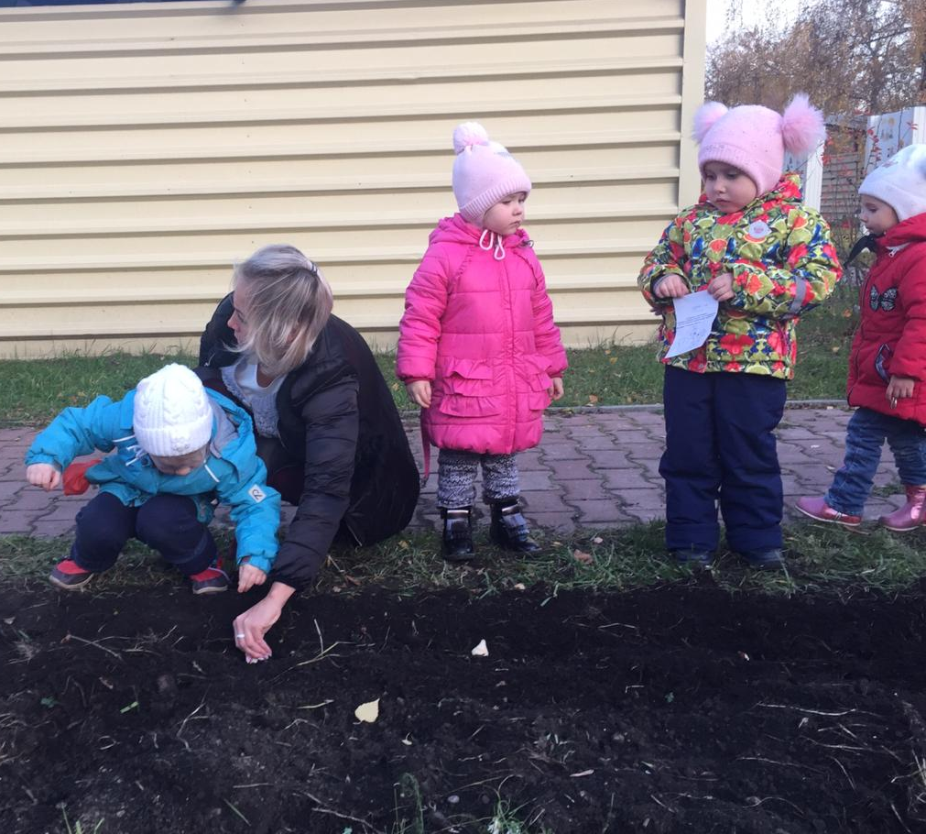
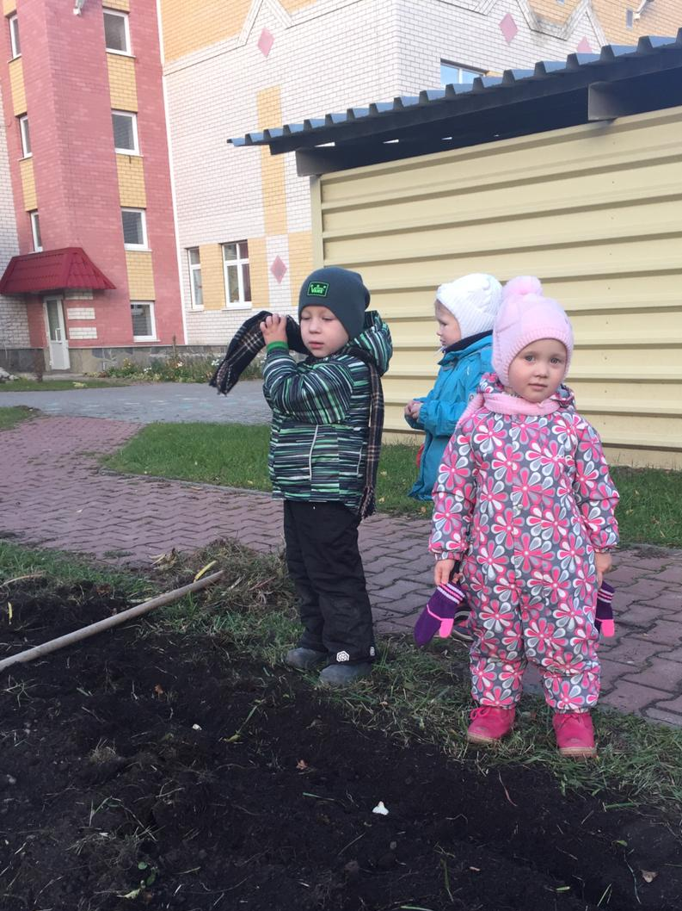
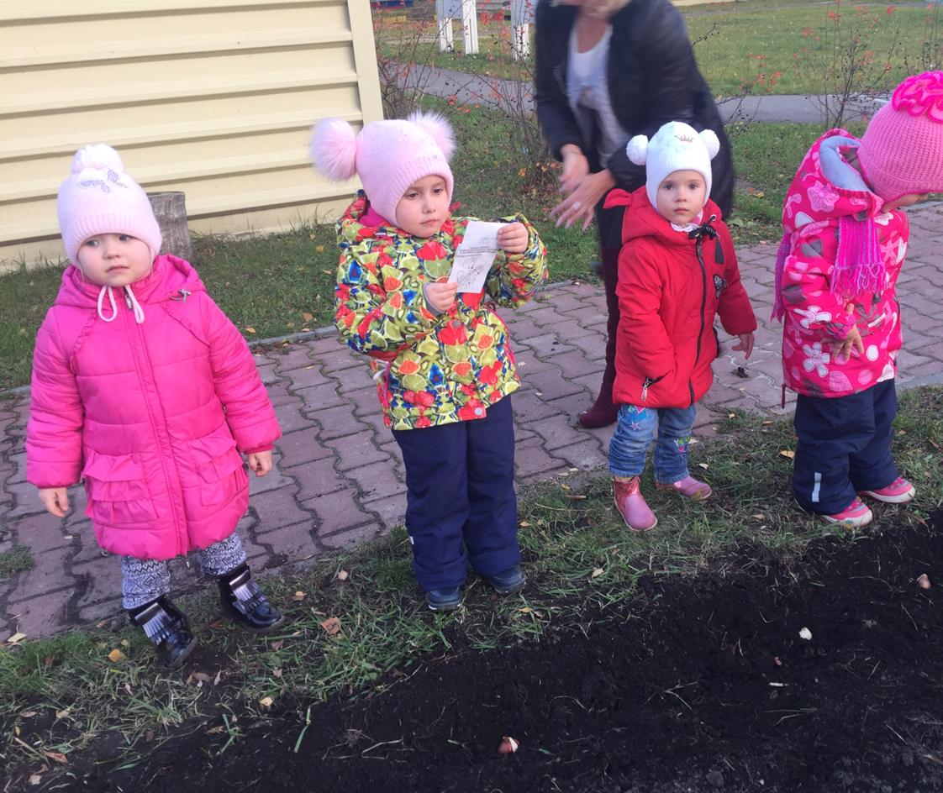
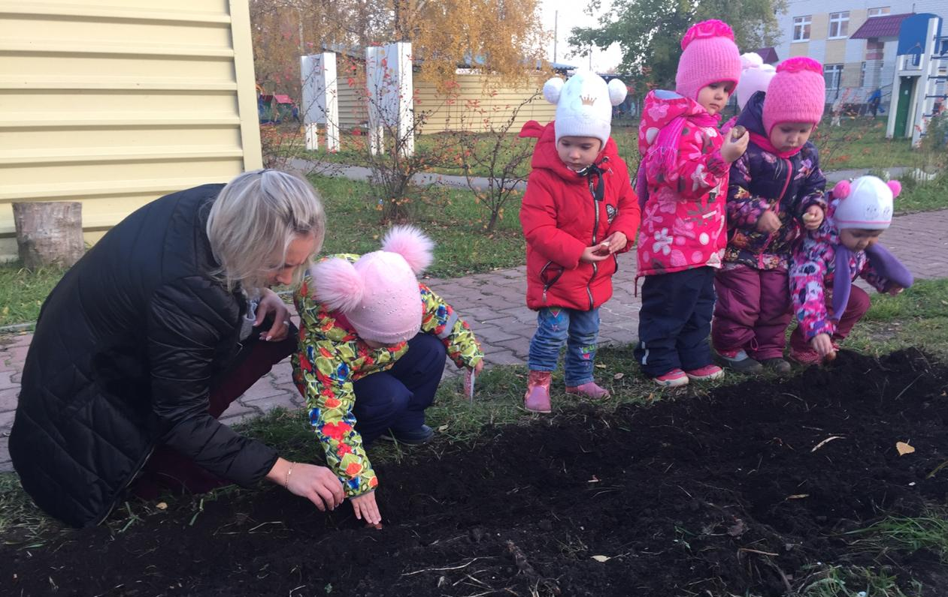
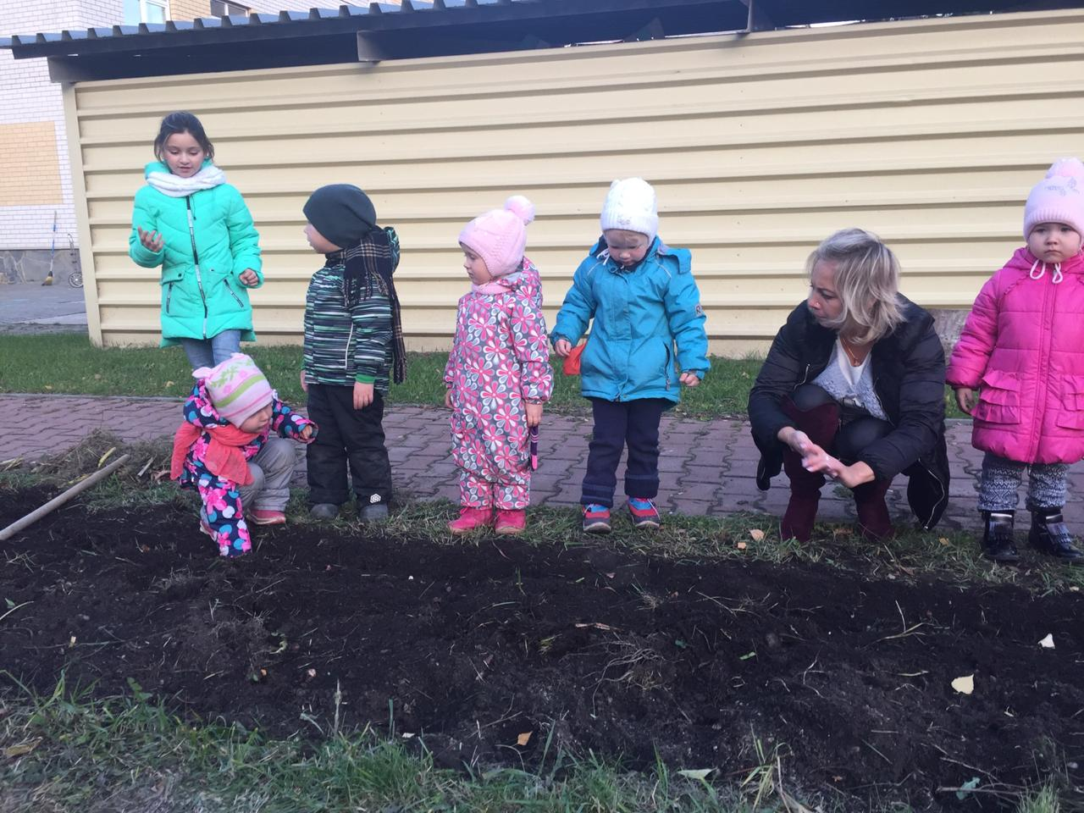
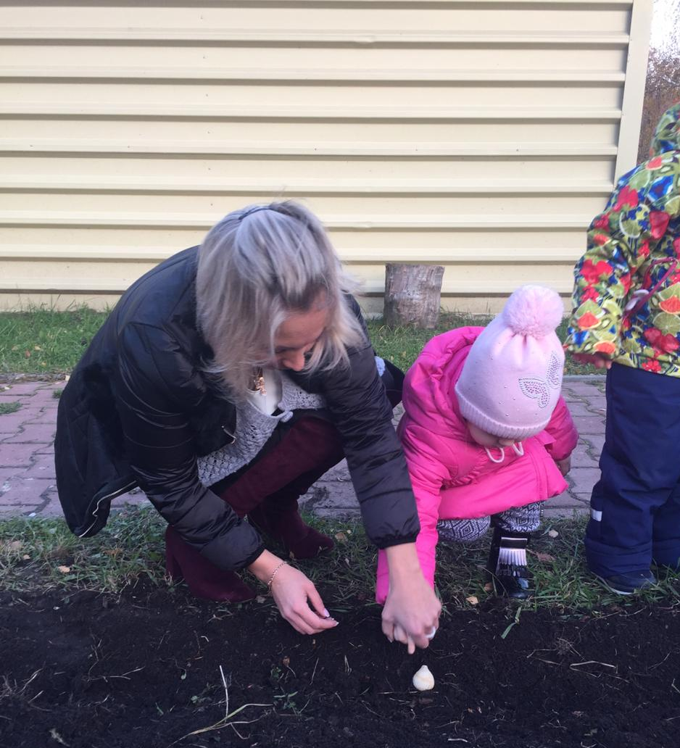
25 октября прошла акция «Посади свой тюльпан».
Дети всю неделю приносили луковицы тюльпанов и с нетерпением ждали момента их высадки на клумбу. Каждый воспитанник посадил свой тюльпан.
Акция
"Посади свой тюльпан"
Мы благодарим родителей и ребят, принимавших участие в акции!!!
Какими цветами и красками заиграет участок детского сада – увидим только весной, когда тюльпаны вырастут, окрепнут и зацветут.
Высадили на клумбы луковицы тюльпанов, а весной тюльпаны будут радовать нас яркими красками...

